Slide 1
Муниципальное автономное дошкольное образовательное учреждение города Новосибирска «Детский сад № 154»
Проект
«ЗДРАВСТВУЙ детский сад, Я ПРИШЁЛ!»
раннего дошкольного возраста
Автор проекта:
педагог-психолог Катугина Елена Юрьевна
Новосибирск 2023

Slide 2
Актуальность проекта
Период адаптации является очень важным для детей, вновь поступающих в детский сад. Разная степень социальной готовности обусловлена неодинаковым уровнем развития личности ребенка, особенностями социального окружения, условиями семейного воспитания и другими факторами. Вследствие этих различий дети при поступлении в детский сад изначально имеют неодинаковые стартовые возможности, что не позволяет им в равной степени адаптироваться к условиям детского сада. Поэтому именно период адаптации позволяет устранить данную проблему. В этой связи реализация проекта, связанного с созданием условий для успешной адаптации ребенка к условиям ДОУ является весьма актуальной. Для того чтоб облегчить период адаптации мною был разработан проект «Здравствуйте, я пришёл».

Slide 3
Цель проекта: создание оптимальных условий для совместной деятельности всех участников образовательного процесса направленных на успешную адаптацию воспитанника в детском саду.
Задачи проекта:
1. Создать условия, обеспечивающие ребенку физический и психологический комфорт для облегчения периода адаптации к условиям ДОУ.
2. Формировать у детей культурно-гигиенические навыки.
3. Закладывать основы доброжелательного отношения детей друг другу.
4. Создание системы взаимодействия с родителями.
5. Организация воспитательно-образовательного процесса в соответствии с возрастными особенностями детей раннего возраста.
6. Учить вводить детей в проблемную игровую ситуацию (ведущая роль педагога, активизировать желание искать пути разрешения проблемной ситуации (вместе с педагогом).

Slide 4
Вид проекта: долгосрочный.
Участники проекта: дети раннего развития, педагог-психолог, специалисты, воспитатели, родители.
Возраст: 2-4 года.
Время реализации проекта: октябрь - май 2023 учебного года.
Ожидаемые результаты:
За данный период будет создана и реализована система мероприятий взаимодействия специалистов ДОУ, направленная на повышение социальной адаптации детей к условиям ДОУ, сокращение периода прохождения детьми острой и подострой фаз адаптации, облегчение привыкания к новым условиям, снижению заболеваемости детей. Обогащение родительского опыта приемами взаимодействия и сотрудничества с ребенком в семье.
Принципы работы по адаптации детей к ДОУ:
1. предварительное ознакомление родителей с условиями работы ДОУ;
2. постепенное заполнение группы;
3. гибкий режим пребывания детей в начальный период адаптации с учетом индивидуальных особенностей детей;
4. информирование родителей об особенностях адаптации каждого ребенка на основе наблюдений;
5. наблюдение за состоянием здоровья (самочувствие, аппетит, сон, физическое здоровье);
6. протекание адаптации.
В группе была создана благоприятная среда, благодаря которой дети и родители могут пройти мягкую адаптацию и привыкнуть к режиму и требованиям детского сада.
Успех в деле адаптации детей зависит от взаимных усилий родителей и воспитателей.

Slide 5
Принципы работы по адаптации детей к ДОУ:
1. предварительное ознакомление родителей с условиями работы ДОУ;
2. постепенное заполнение группы;
3. гибкий режим пребывания детей в начальный период адаптации с учетом индивидуальных особенностей детей;
4. информирование родителей об особенностях адаптации каждого ребенка на основе наблюдений;
5. наблюдение за состоянием здоровья (самочувствие, аппетит, сон, физическое здоровье);
6. протекание адаптации.
В группе была создана благоприятная среда, благодаря которой дети и родители могут пройти мягкую адаптацию и привыкнуть к режиму и требованиям детского сада.
Успех в деле адаптации детей зависит от взаимных усилий родителей и воспитателей.

Slide 6
Формы работы с родителями:
1. Консультирование — повышение психолого-педагогической компетенции родителей в вопросах воспитания, обучения и развития детей раннего возраста в период адаптации.
2. Подбор специальной психолого-педагогической литературы по вопросу адаптации детей к детскому саду
3. Выпуск памяток, информационных листов об особенностях данного возраста, рекомендуемых развивающих игр.
4. Беседы.
Основные направления проекта:
1. Помочь в преодолении стрессовых состояний у детей раннего возраста в период адаптации к детскому саду;
2. Обеспечить развитие навыков взаимодействия детей друг с другом с учетом возрастных и индивидуальных особенностей каждого ребёнка;
3. Обеспечить развитие игровых навыков, произвольного поведения;
4. Способствовать формированию активной позиции родителей по отношению к процессу адаптации детей, повышать коммуникабельность между родителями.

Slide 7
Схема реализации проекта
Подготовительный этап: | Основной этап (реализация проекта) | Заключительный этап
Формирование проблемы. Определение задач. Создание банка данных о будущих воспитанниках. Экскурсия родителей по ДОУ, знакомство родителей с группой и воспитателями. Организационное родительское собрание. Изучение методической литературы по данной теме. Подбор игр. Помещение информации в родительский уголок. Создание предметно-развивающей среды в группе: - центр социально-коммуникативного развития «Островок детства». - центр ролевых игр; - центр дидактических и развивающих игр; - уголок ряженья; -библиотека; - центр изо деятельности; - центр музыкально- театрализованной деятельности. | Знакомство с семьёй (семейный альбом). Ознакомление родителей с системой работы ДОУ (стендовая информация группы). Знакомство с особенностями адаптационного периода и факторами, от которых зависит его течение. Консультации с родителями. Поэтапный приём детей в группу, постепенное увеличение времени пребывания детей в группе. Индивидуальный подход к каждому ребенку. Переведение ребенка на общий режим. Ознакомление родителей с характеристикой возрастных возможностей и показателями развития детей. Памятка для родителей «В первые дни пребывания в детском саду». Буклет для родителей: "Адаптация детей раннего возраста к условиям ДОУ". | -наблюдение -определение уровня адаптации детей; -разработка рекомендаций для родителей по соблюдению единых требований к детям в детском саду и дома; -анкетирование родителей по итогам адаптации (реализации проекта); -фото газета "Вот такие мы большие"; - Консультация «В царстве упрямства и капризов. Кризис трех лет.»; -Новогодний праздник «К деду Морозу в гости».

Slide 8
Работа с детьми
Вид деятельности | Тема
Игры с воспитателем | «Новая кукла», «Кукла Катя проснулась», «Кукла Катя обедает».
Подвижные игры | «Зайки», «Пчёлки», «Воробушки», «Шишки», «Птицы и автомобиль», «Игра в поезд», «Ниточка
Дидактические игры | «Чудесный мешочек», «Узнай на вкус» , «Такой листок – лети ко мне», «Кто скорее соберёт» ,«Найди предмет по описанию» ,«Подбери посуду для кукол», «Кто как кричит»
Пальчиковые игры | «Этот пальчик», «Пальчик-мальчик» ,«Мы капусту рубим», «Белка», «По грибы», «Апельсин»
Общение | «Давайте познакомимся», «Утреннее приветствие» , «Игра в гости» Рассматривание предметных картинок. Беседы.
Игры-занятия | «Наша группа» «Путешествие по территории участка» «Я среди людей»
Изодеятельность: | Рисование («Нарисуем для Тани мячик», «Украсим платье -пальчиками», «Мостик для бычка».) Лепка («Мячик для Тани», «Колобок», «Рябинка».) Аппликация («Тарелочка с ягодами», «Клубочки».)
Театрализованная деятельность | Использование театральных кукол во время занятий. Показ наст. театра «Курочка ряба» Показ кукольного театра «Репка»
Чтение художественной литературы | «Алёнушка» Е. Благининой, «Идет бычок качается» стихи А. Барто, «Мишка косолапый» р.н.с.«Репка», «Колобок», «Курочка ряба», «Волк и семеро козлят».«Что такое хорошо, что такое плохо»В.Маяковский.

Slide 9
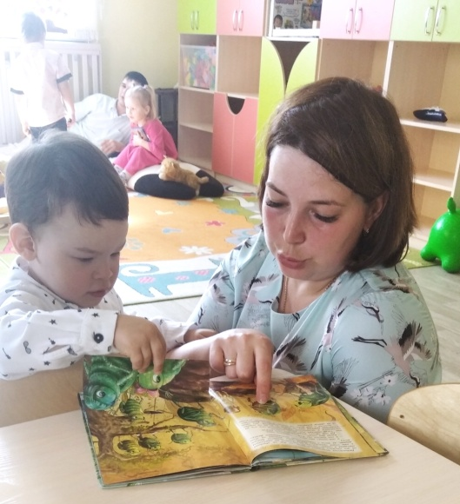
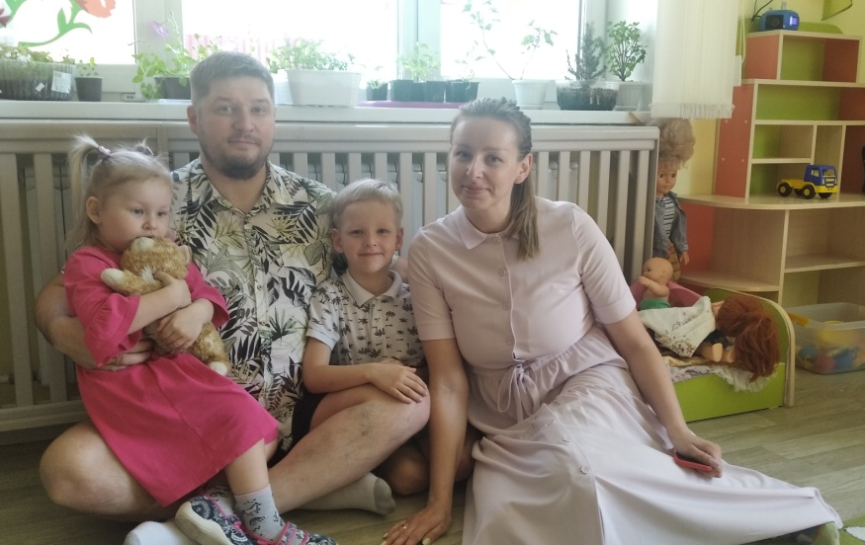
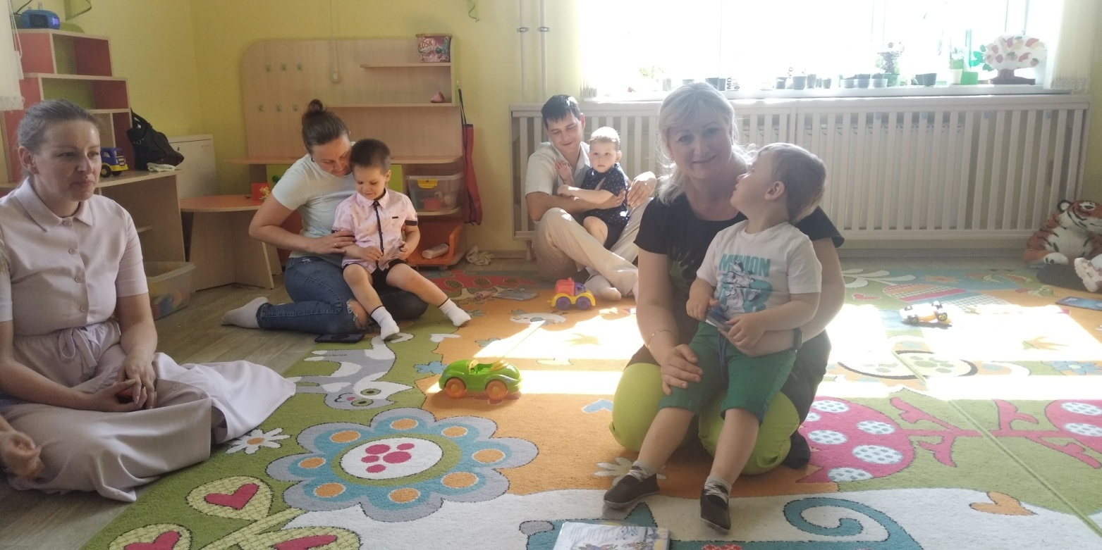
Подготовительный этап
Экскурсия родителей по ДОУ, знакомство родителей с группой и воспитателями.

Slide 10
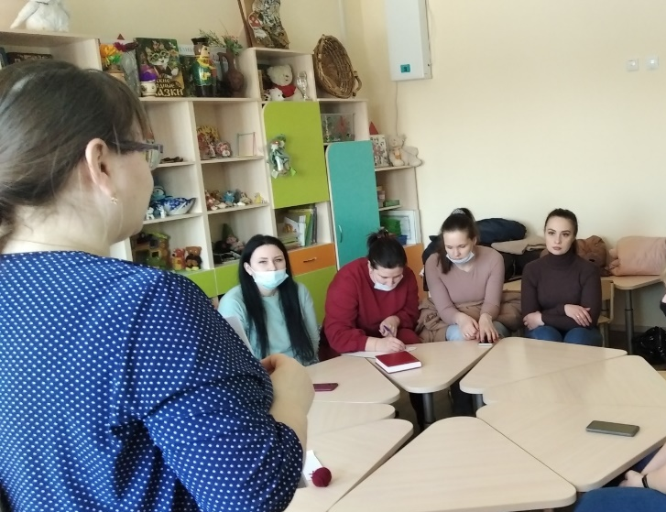
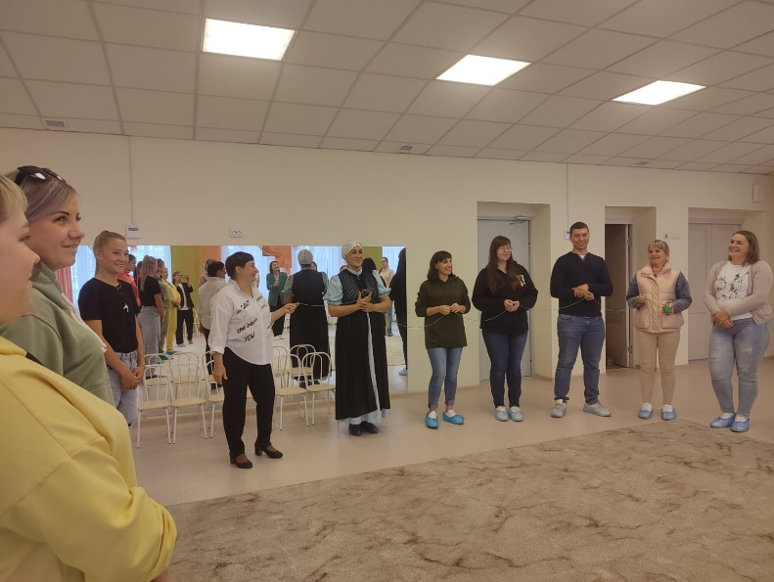
2. Организационное родительское собрание.
Круглый стол
Тренинги с родителями

Slide 11
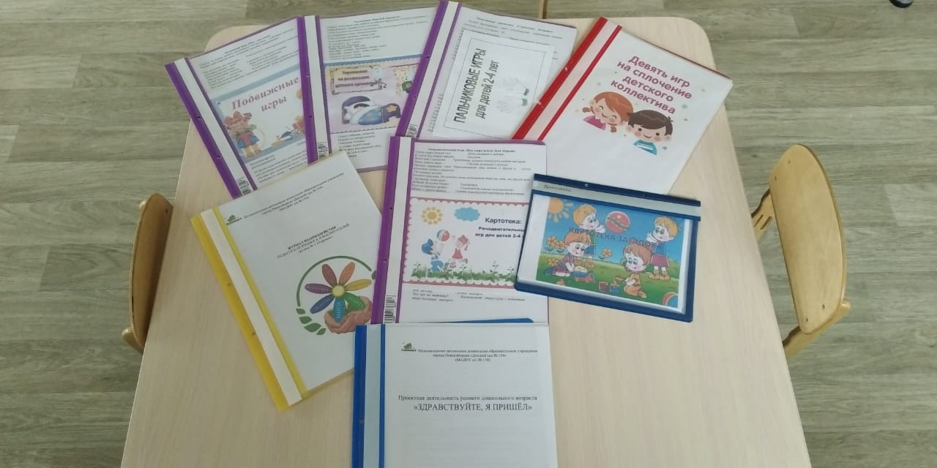
3. Изучение методической литературы по данной теме

Slide 12
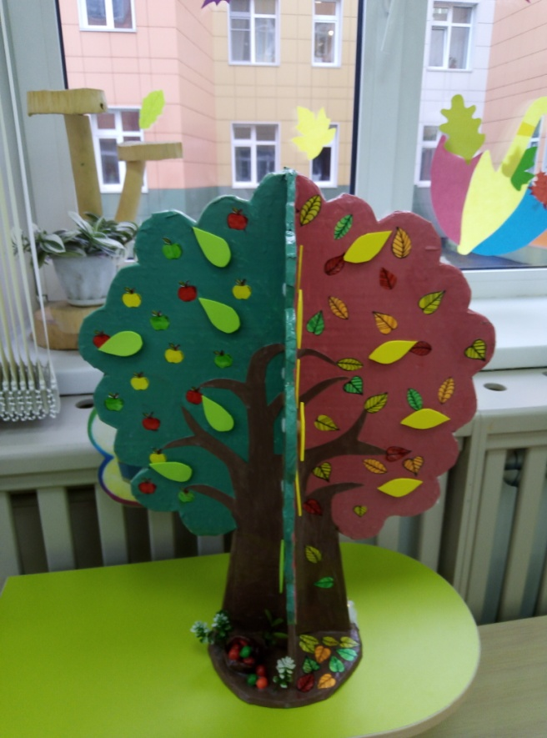
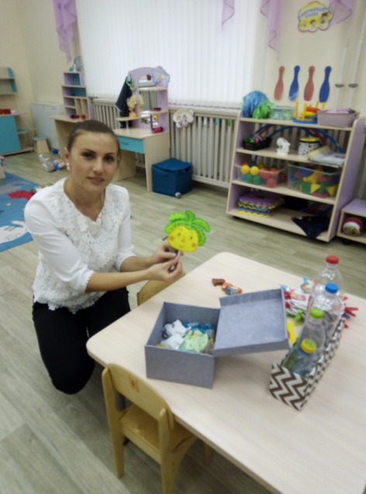
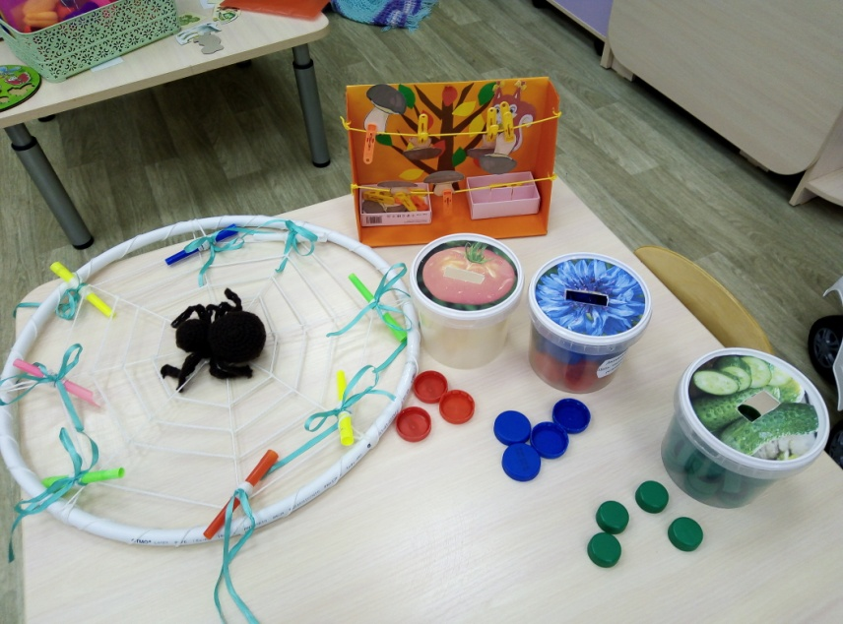
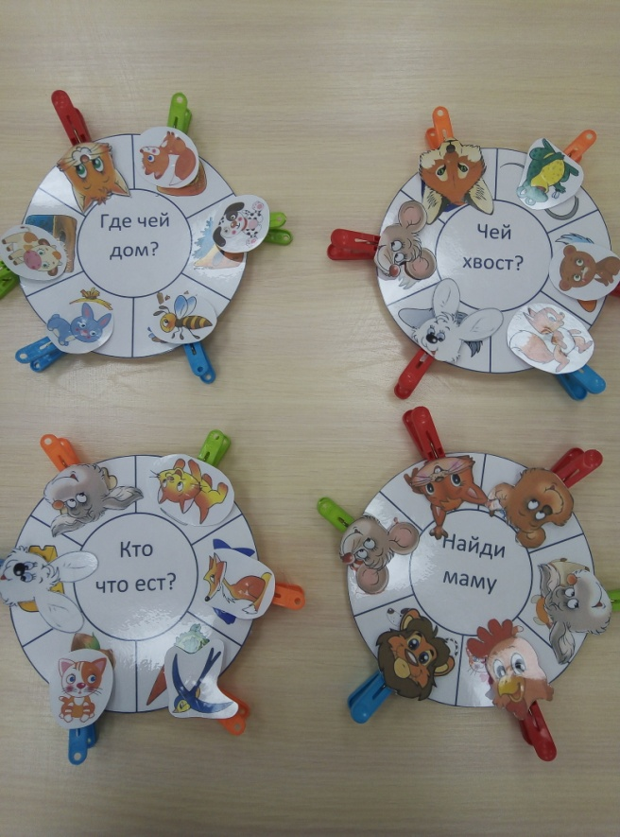
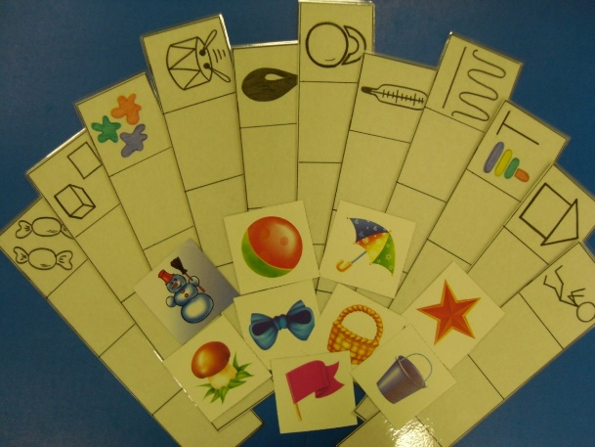
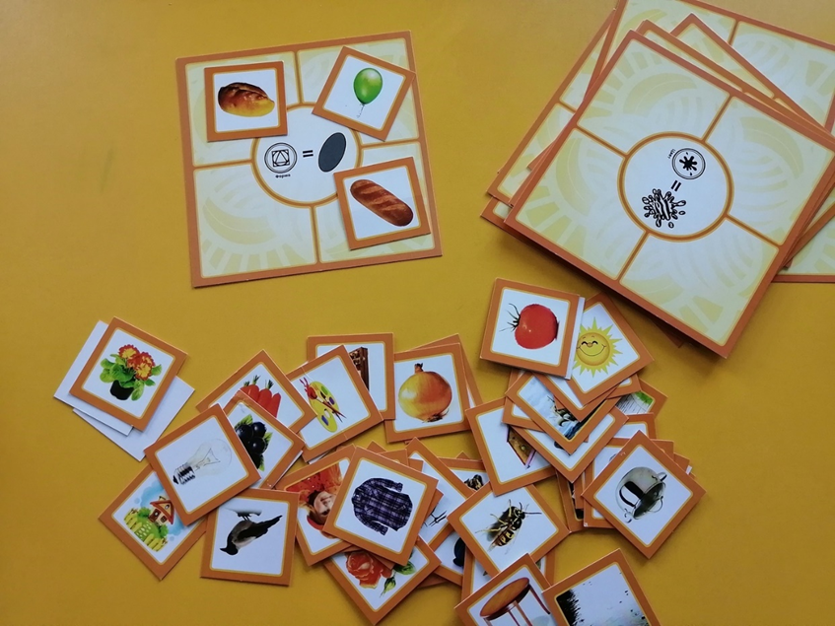
4. Подбор игр.

Slide 13
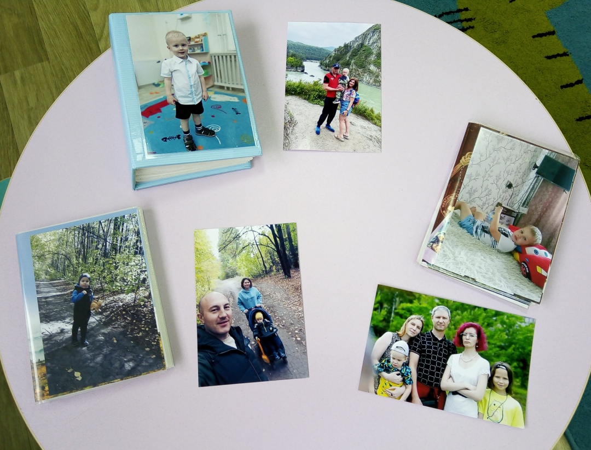
Основной этап
(реализация проекта)
1.Знакомство с семьёй (семейный альбом).

Slide 14
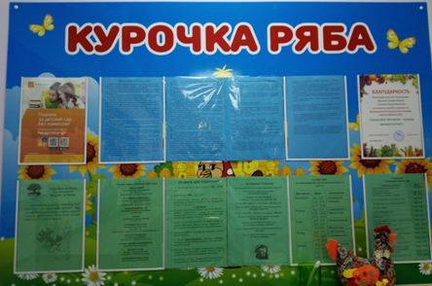
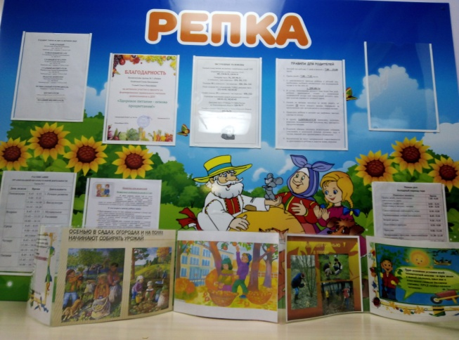
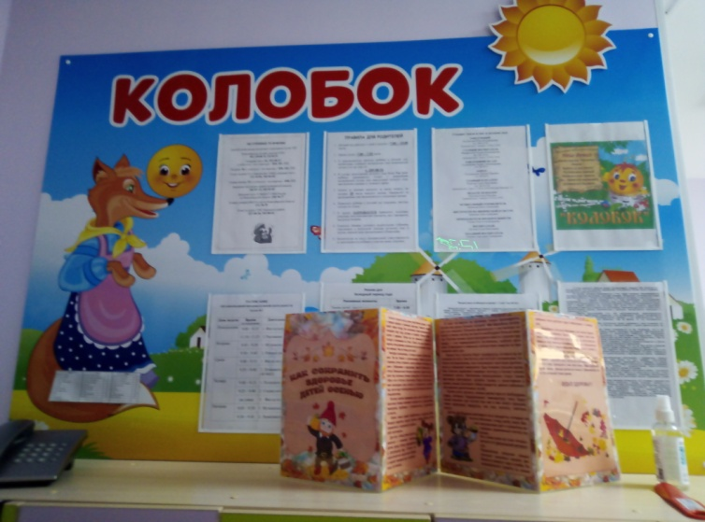
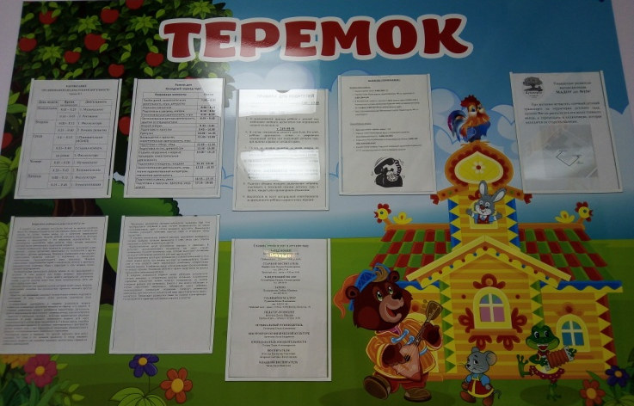
2.Ознакомление родителей с системой работы ДОУ
(стендовая информация группы)

Slide 15
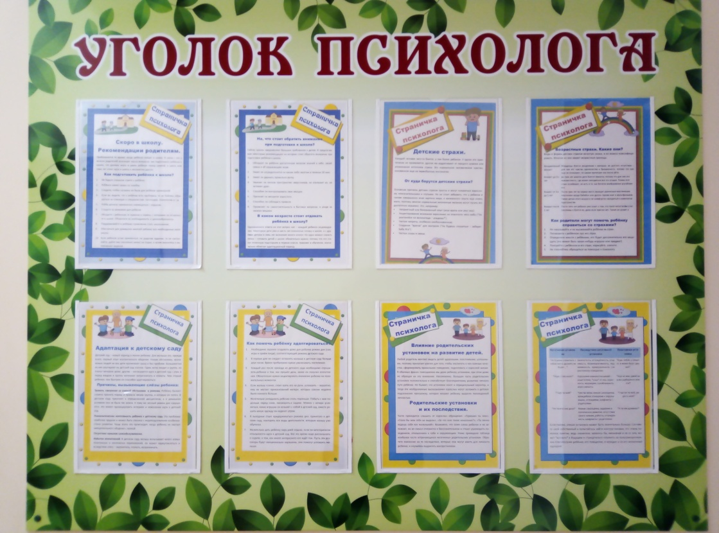
3. Ознакомление родителей с системой работы педагога-психолога
(стендовая информация)

Slide 16
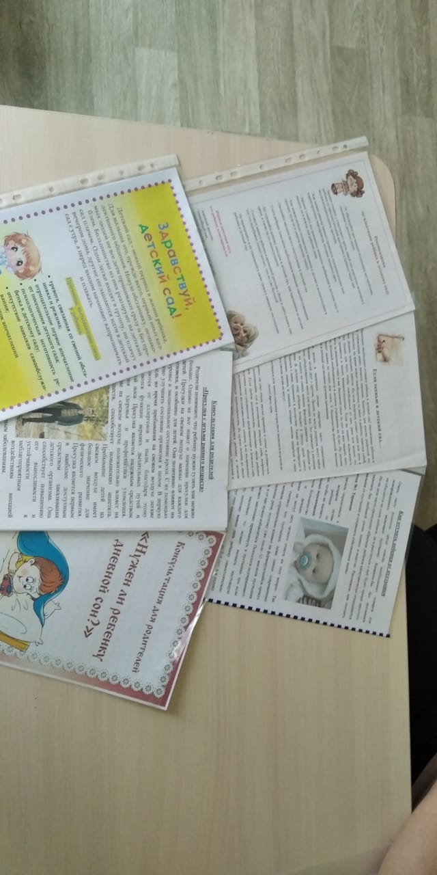
3. Консультации с родителями

Slide 17
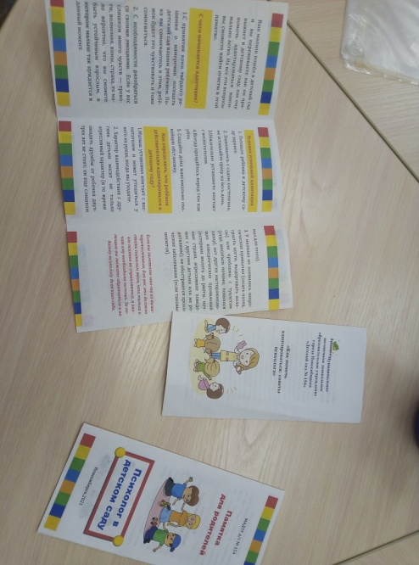
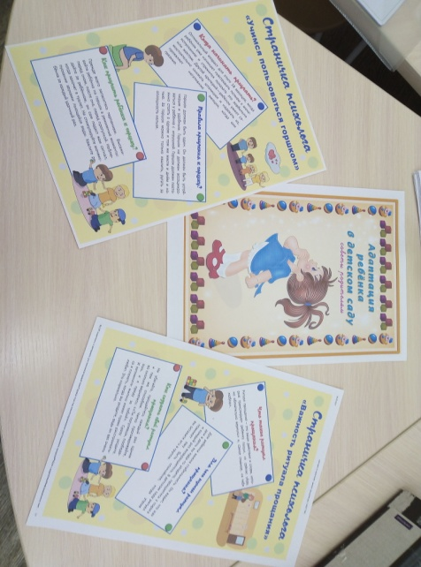
4. Памятки, буклеты для родителей

Slide 18
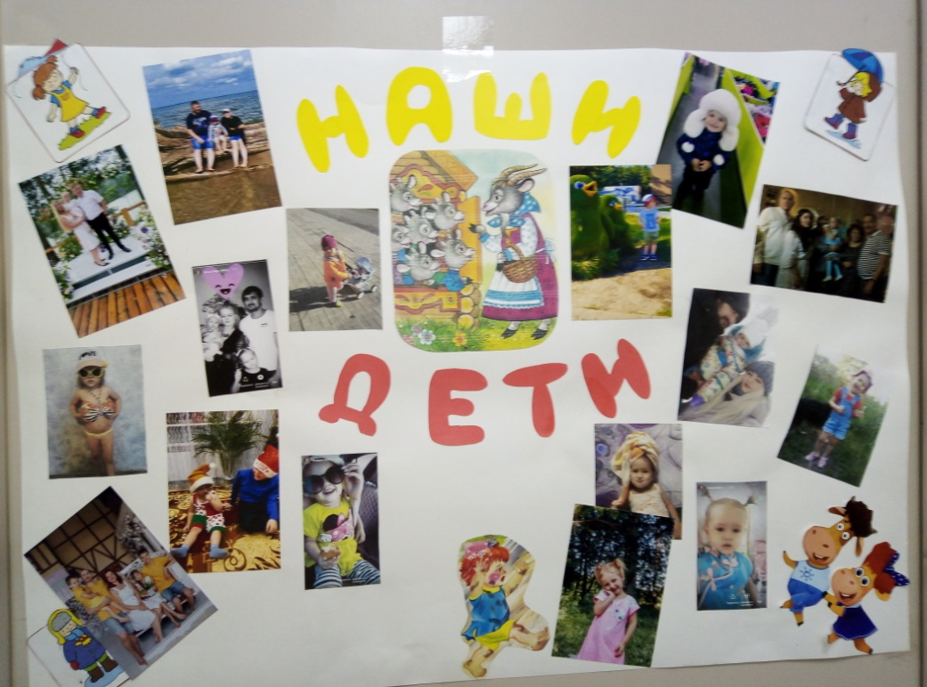
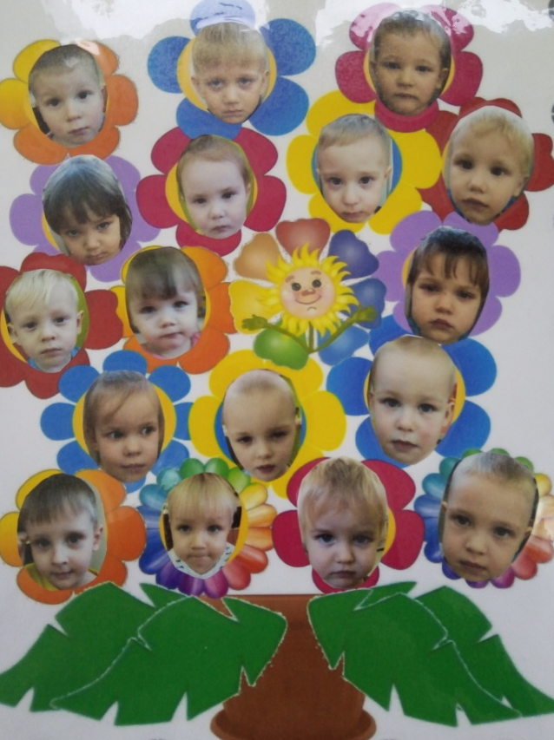
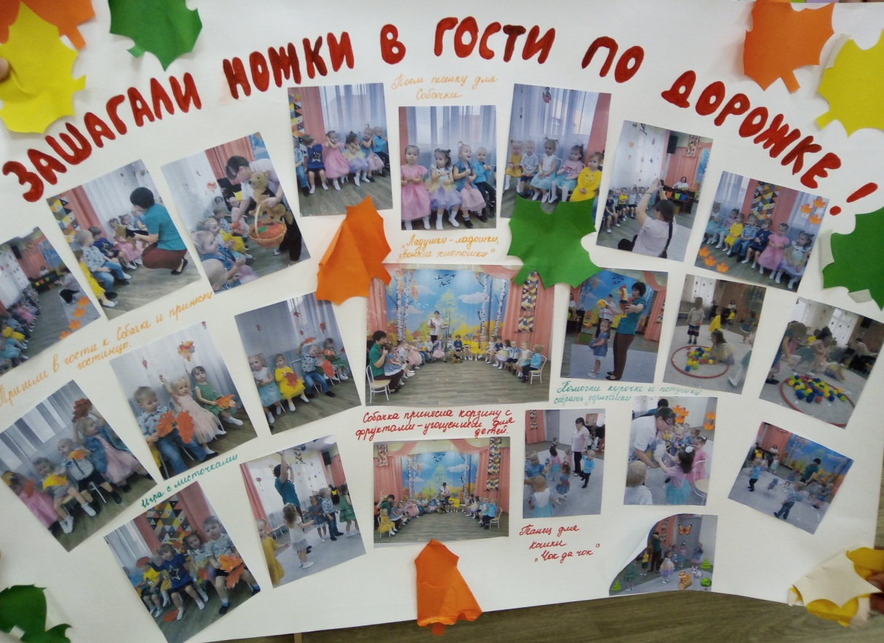
3. Заключительный этап
Фото-газеты «Вот такие мы большие»

Slide 19
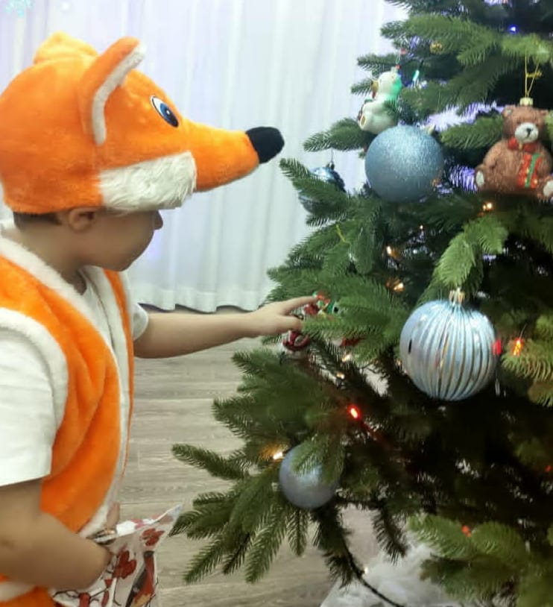
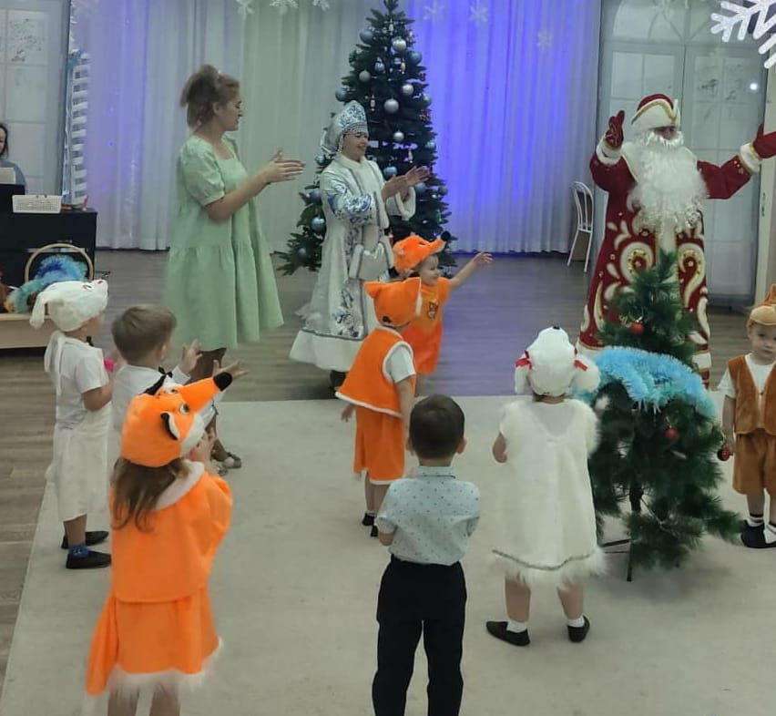
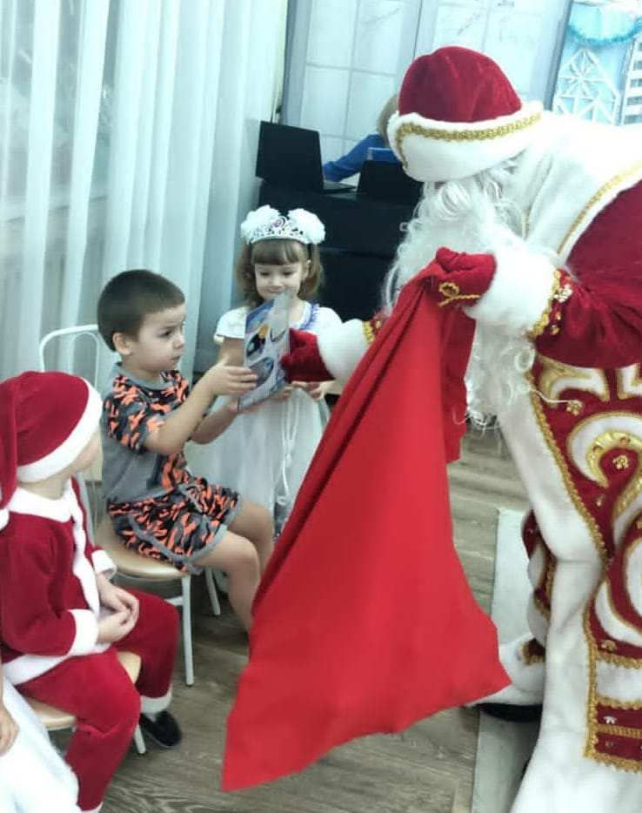
2. Новогодний праздник «К деду Морозу в гости»

Slide 20
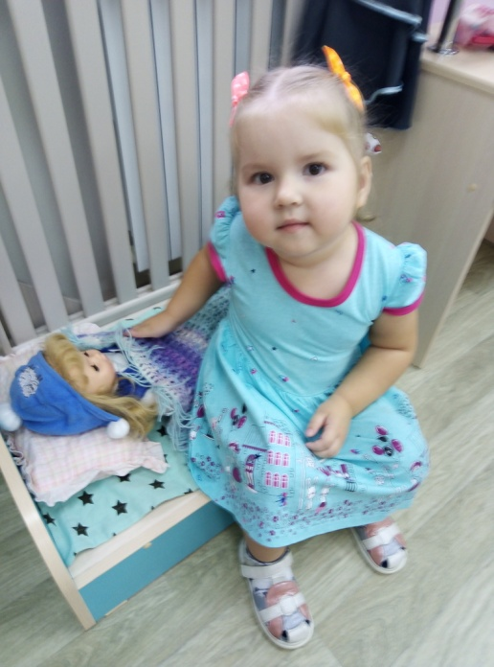
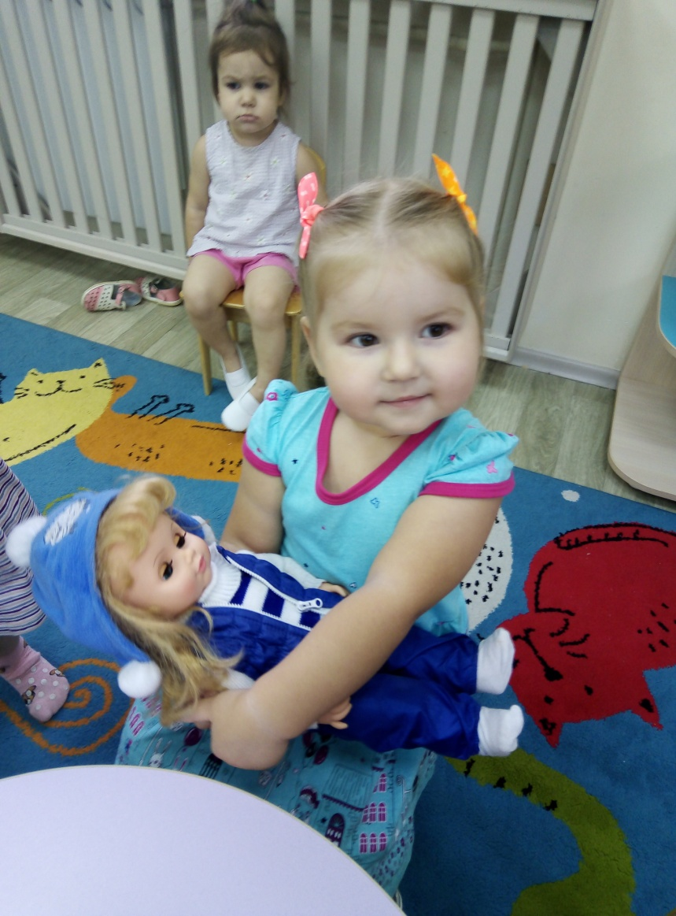
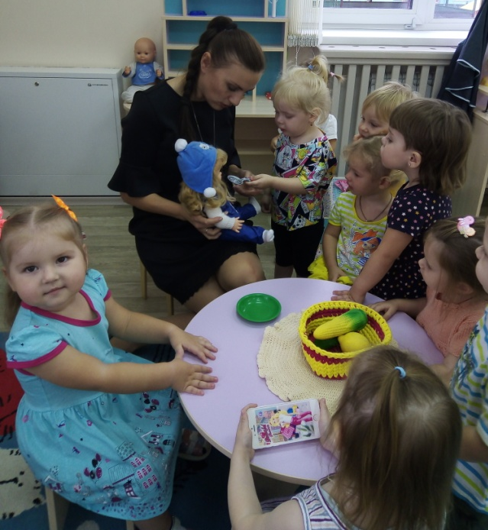
Психолого-педагогическая работа с детьми
Игры с педагогами
«Кукла Катя»

Slide 21
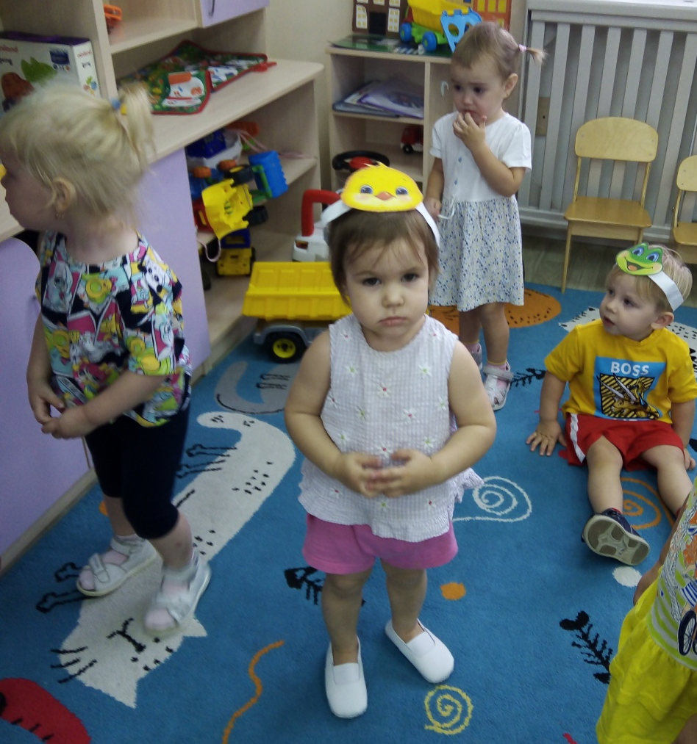
2. Подвижные игры
«Козлик», «Лягушата, цыплята»

Slide 22
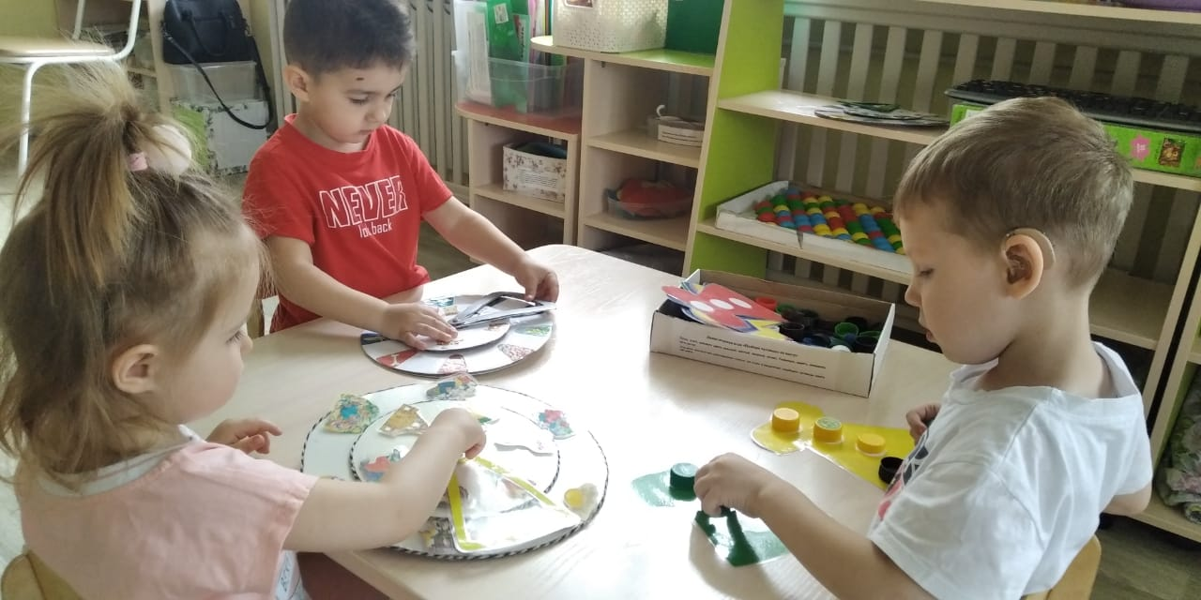
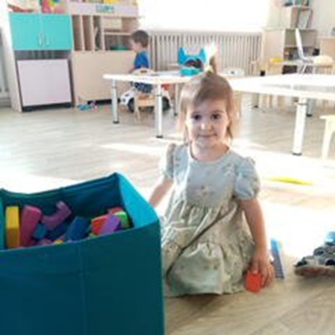
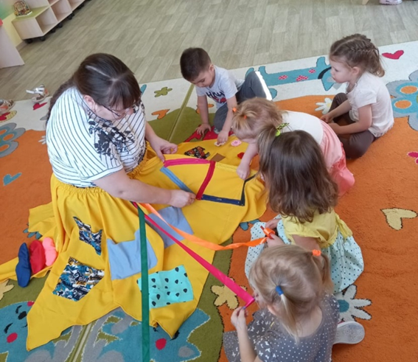
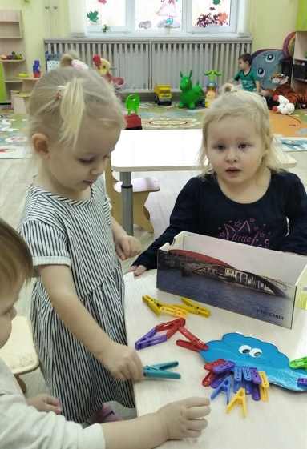
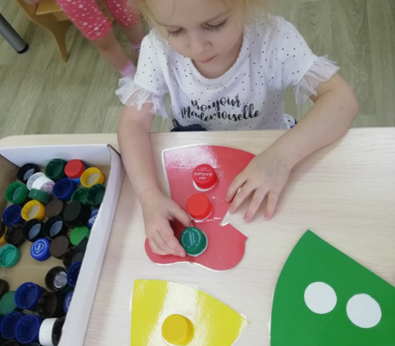
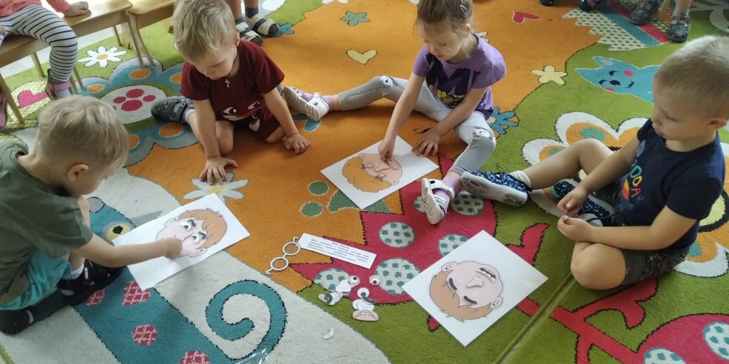
3. Дидактические игры

Slide 23
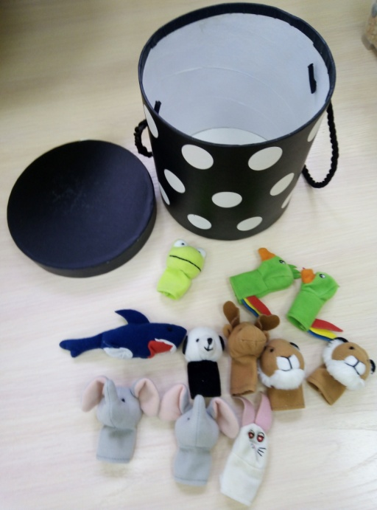
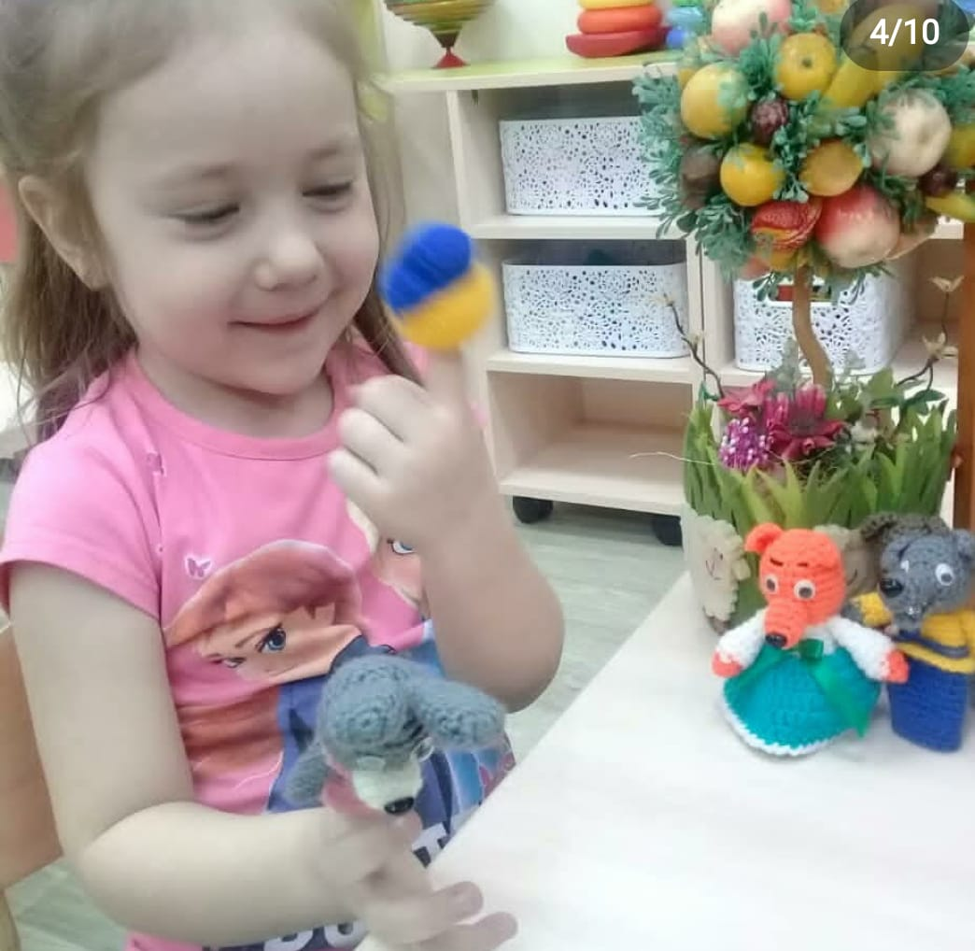
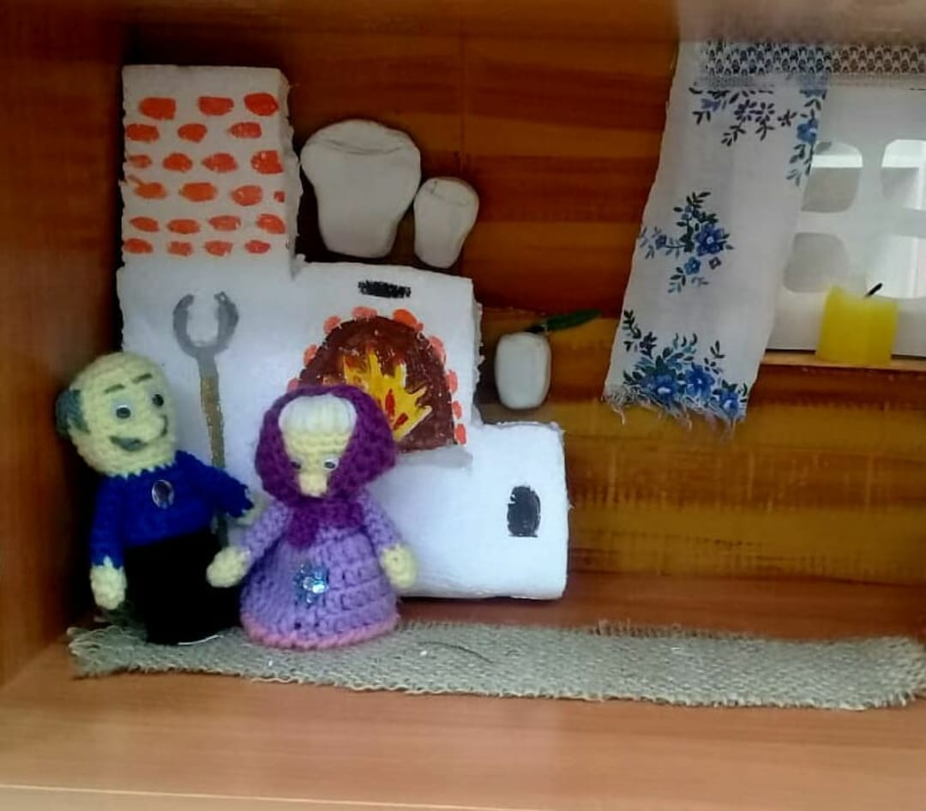
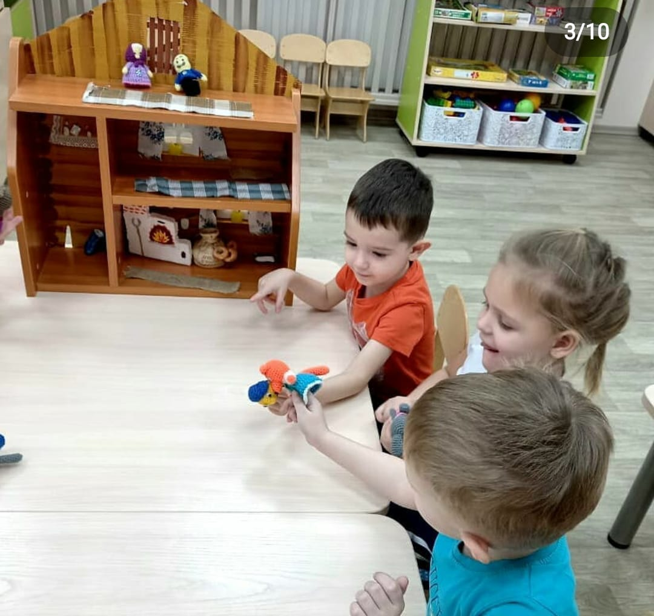
4. Пальчиковые игры

Slide 24
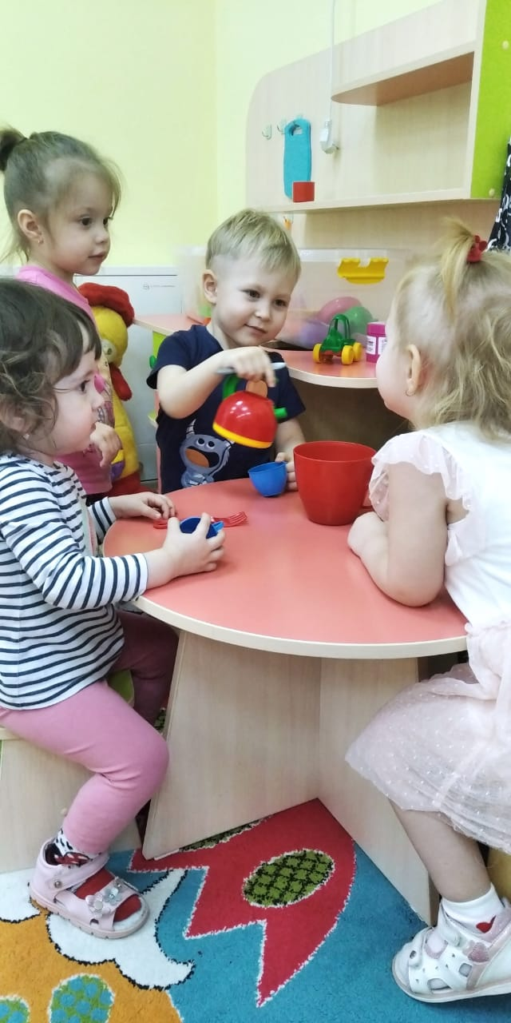
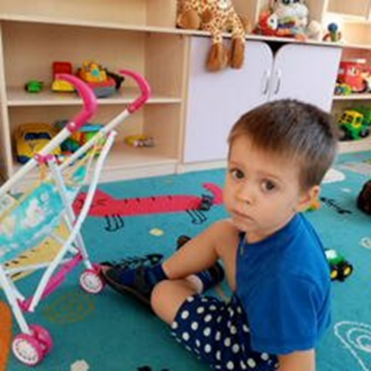
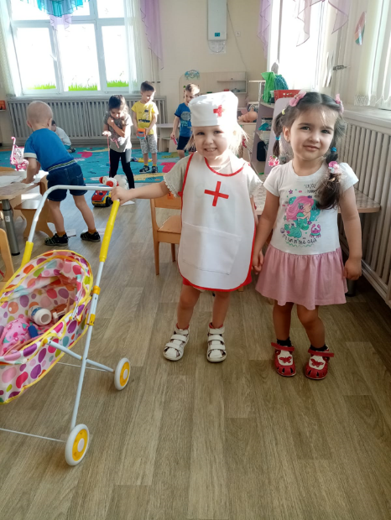
5.Сюжетно-ролевые игры, игры на развитие речи

Slide 25
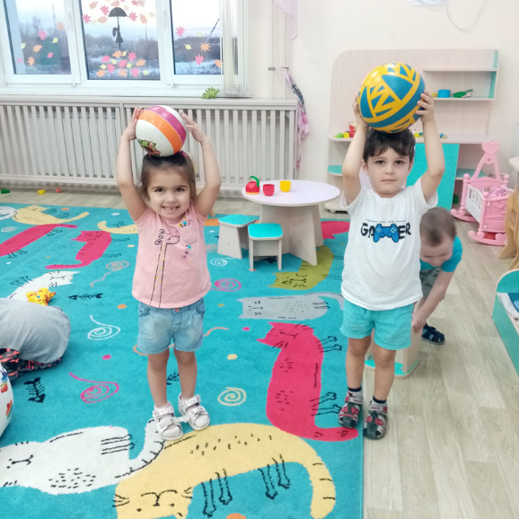
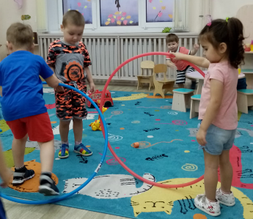
6. Подвижные игры

Slide 26
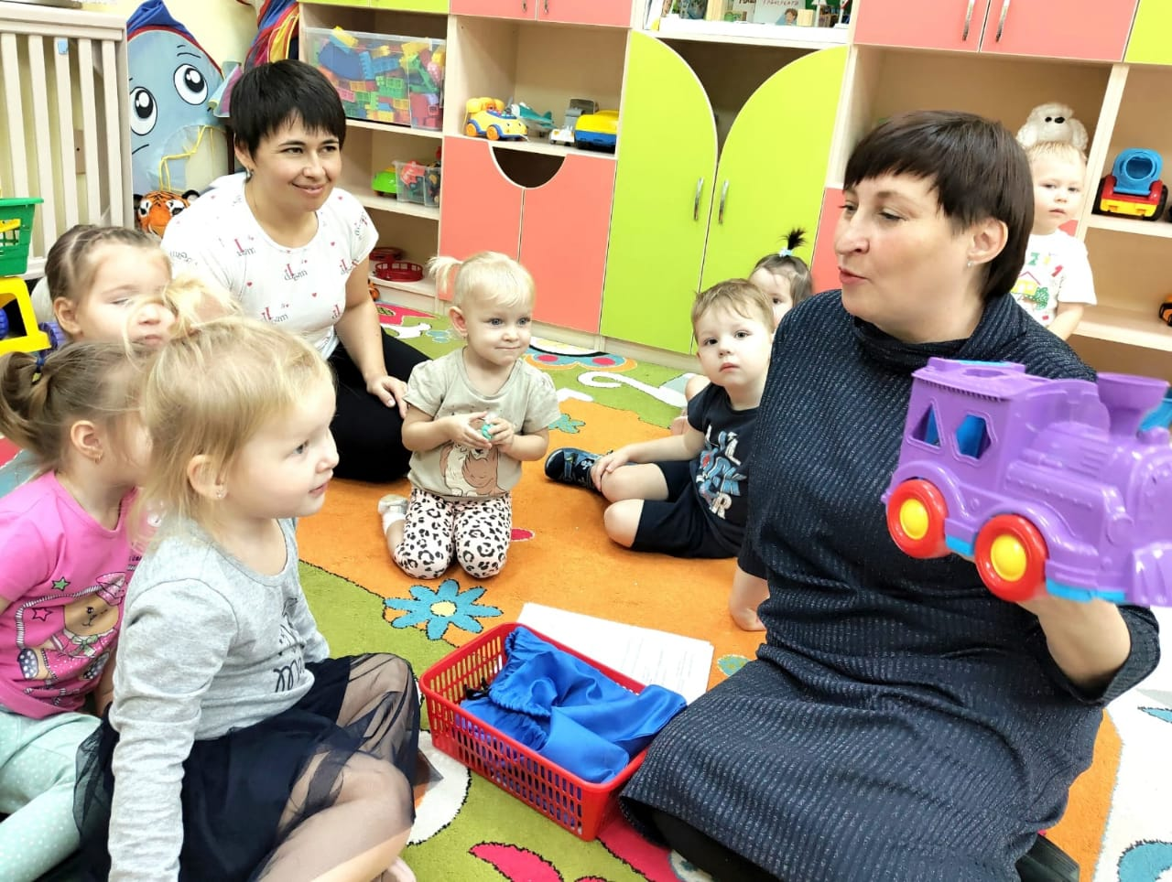
7. Обследование предмета

Slide 27
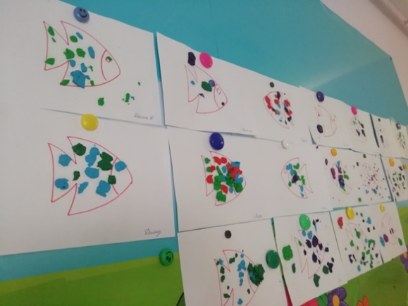
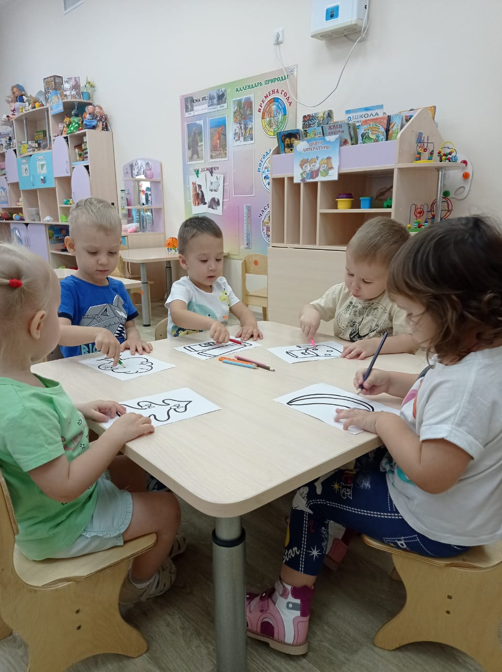
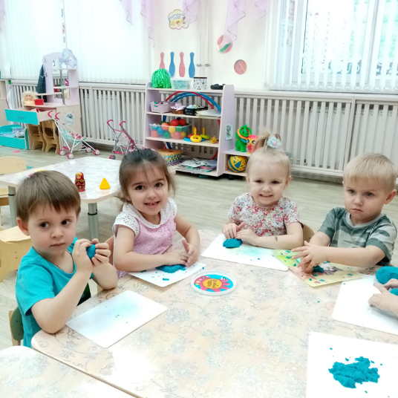
8. Изодеятельность

Slide 28
9. Театрализованная деятельность

Slide 29
10. Чтение художественной литературы

Slide 30
11.Работа с родителями

Slide 31
Анализируя проделанную работу можно сделать вывод:
Тема проекта была выбрана с учетом возрастных особенностей детей раннего возраста и объема информации, которая может быть ими воспринята, что положительно повлияло на различные виды деятельности (игровую, познавательную, художественно-речевую, музыкально-игровую); отмечалась положительная реакция и эмоциональный отклик детей, дети проявляли интерес и желание играть, возросла речевая активность детей, что положительно повлияло на самостоятельную игровую деятельность детей.
В ходе реализации данного проекта адаптация детей к детскому саду прошла без осложнений. Эмоциональное напряжение детей понизилось, игра помогла детям успокоится, развить коммуникативные способности. Дети стали общаться друг с другом.

Slide 32
ВСЁ!

